Slide 1
PHÒNG GIÁO DỤC VÀ ĐÀO TẠO QUẬN LONG BIÊN
TRƯỜNG MẦM NON GIANG BIÊN
LĨNH VỰC PHÁT TRIỂN NGÔN NGỮ
NBTN: Đồ dung đồ chơi của bé
Lứa tuổi: Nhà trẻ.
Năm học: 2024-2025

Slide 2
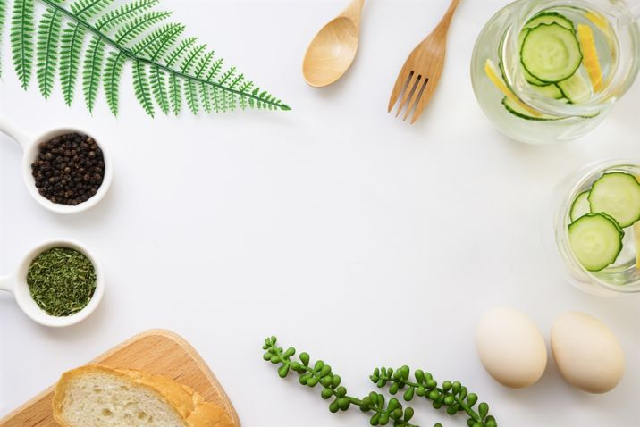
1. Ổn định tổ chức:
Cô và trẻ trò chuyện về trang phục của trẻ.

Slide 3
2. Phương pháp, hình thức tổ chức:
HĐ1: Nhận biết và gọi tên đồ dùng
- Cô đưa đồ dùng ra cho trẻ nhận biết và gọi tên.
+ Cái gì đây?
+ Dùng để làm gì?
+ Đội mũ để làm gì các con ?

Slide 4
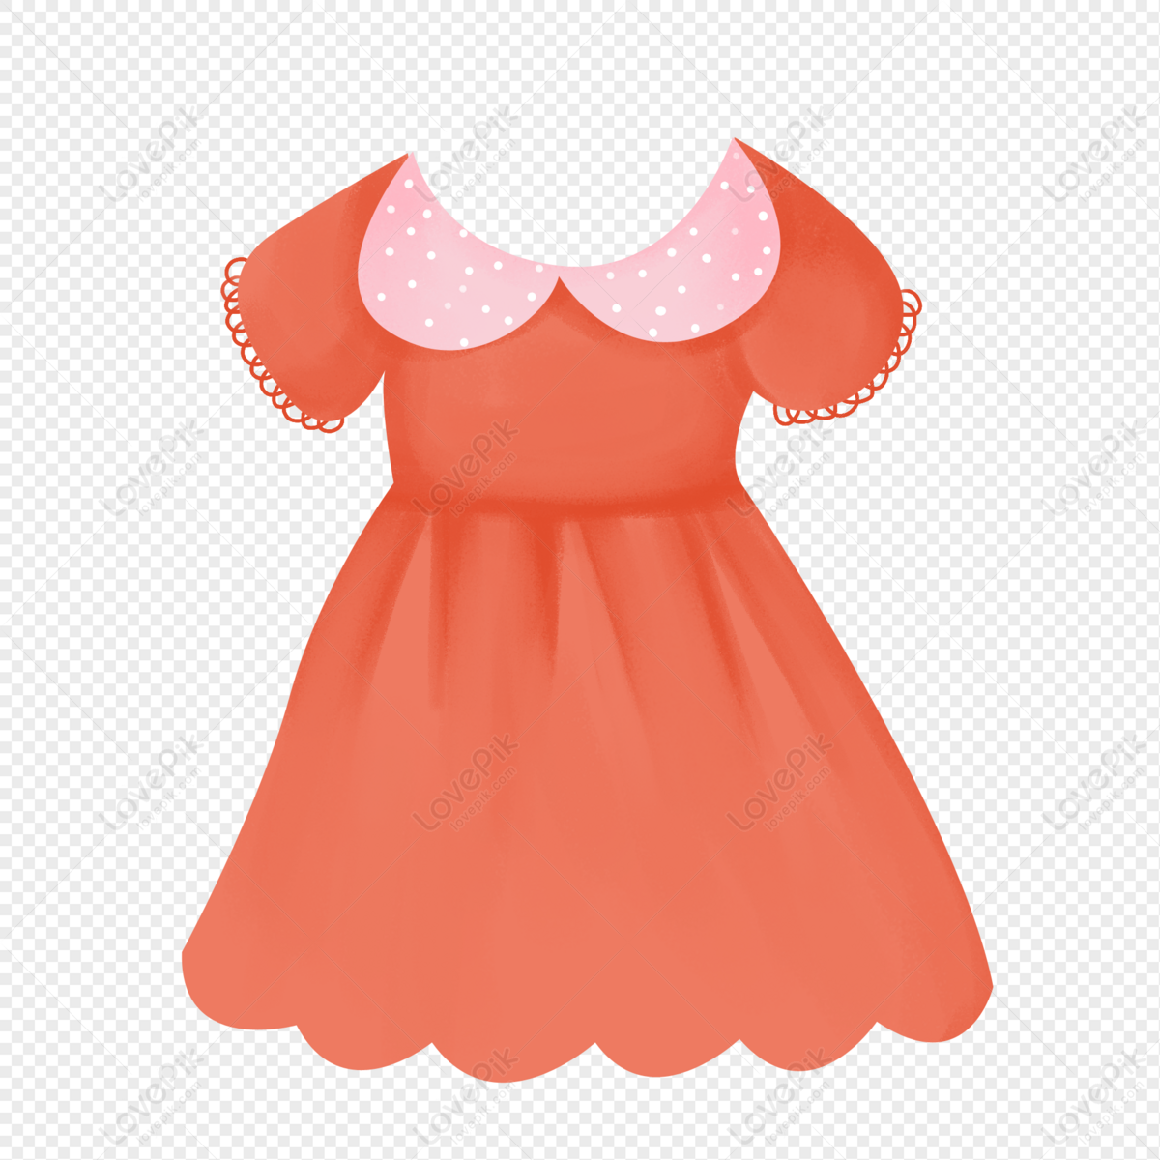
Còn đây là cái gì?
-Váy dành cho bạn trai hay bạn gái nhỉ?

Slide 5
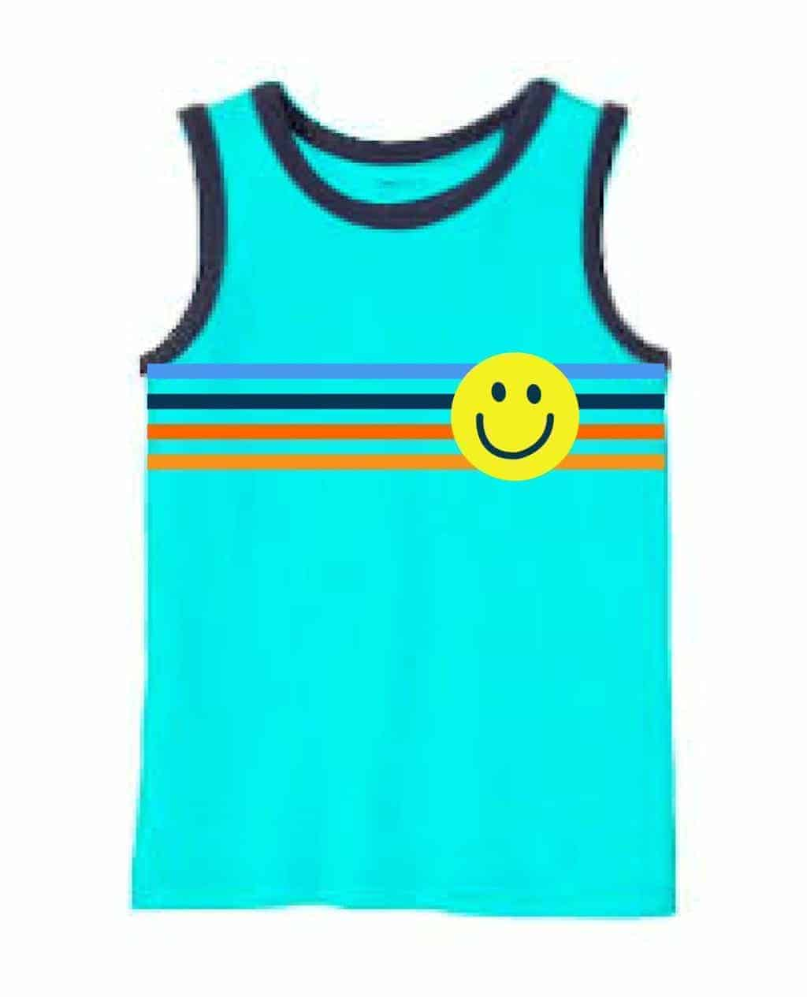
Còn đây là cái gì?
Áo ba lỗ này cho bạn trai hay bạn gái mặc?

Slide 6
HĐ2 : Ôn luyện - củng cố
- TC1 : Tìm đồ dùng, đồ chơi cho bạn
- Cô đưa chiếc túi kỳ diệu ra và cho trẻ tìm và giới thiệu đồ dùng mình tìm được.
- TC2: Gọi tên đồ vật và giơ lên theo hiệu lệnh của cô.

Slide 7
3. Kết thúc:
- Cô và trẻ đọc bài thơ “Miệng xinh”
.

Slide 8
Chúc các bé chăm ngoan học giỏi!

